Slide 1

PSAT 7급 전국모의고사
PSAT는 상상!
상상PSAT연구소 X ㈜PNCS
www.imagine-pub.com

Slide 2
상상공무원은
실제 공무원 시험 출제자가
수험 콘텐츠 연구경력 20년 이상의 전문가들과 함께 만들어낸
최고의 교육콘텐츠를 서비스합니다.
- 전문가가 만든 맞춤형 교육서비스를 제공합니다.
수험생은 효율적 학습을 통해 빨리 합격해야 합니다.
누구나 아는 이야기 같지만 정작 수많은 수험생이 긴 시간 동안 어떤 공부가 나에게 맞을까를 고민합니다.
선배들이 알려주는 조언, 시중에는 수없이 많은 수험 콘텐츠가 있습니다.
그러나 스스로에게 적합한 것은 수없이 많은 콘텐츠 전부는 아닐 것입니다.
상상공무원은 10년 이상 노량진과 신림동의 공무원 학원 경험을 바탕으로 수험 전문가들이 수험생에게 적합한 체계적인 학습과정을 설계하여
제공합니다.
- 실제 출제위원이 만든 수험에 적합한 콘텐츠를 제공합니다.
많은 수험생들과 얘기를 나누다 보면 ‘수험에 적합한 콘텐츠가 부족하다.’는 말을 하곤 합니다. 시험 문제는 한번 풀어보고 끝나는 것이 아니라
문제풀이를 통해 정오답의 원인을 찾아가며 실전 훈련하는 중요한 자료가 되는 것입니다.
실제 시험과 유사할수록 수험생이 실전에서 힘을 발휘할 수 있기에 한 문제도 소홀하게 만들 수는 없습니다.
상상공무원은 출제자의 눈으로 평가하고 엄선하여 수험에 적합한 문제만을 엄선하여 제공합니다.
대한민국의 공무원을 꿈꾸는 수험생 여러분,
꿈이 현실이 되는 그날까지 상상공무원이 끝까지 함께 하겠습니다.

Slide 3

목차
01 _ 7급 PSAT 이란?
02 _ 7급 PSAT 문제 제작
03 _ 7급 PSAT 온 · 오프라인 진행
04 _ 7급 PSAT 세부 프로그램
05 _ PSAT강사진 소개
06 _ 연구소 소개
07 _ 대학 혜택

Slide 4
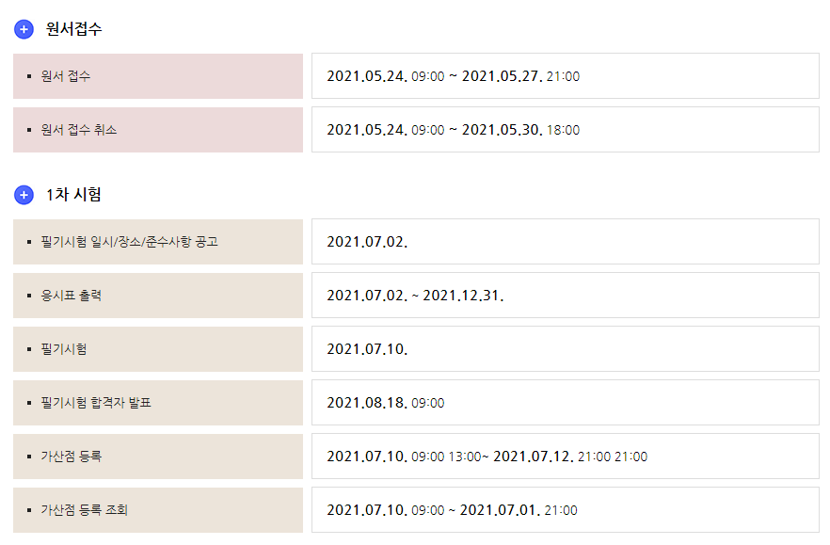
01_
7급 PSAT
이란?
7급 PSAT이란?
2021년부터 기존 국가직 7급 공무원 시험 과목인
국어 필기시험 -> PSAT 시험으로 변경
(국어필기시험(20문) -> PSAT언어(25문), 자료(25문), 상황(25문))
02_ 7급 PSAT 문제
제작 과정
PSAT 시험일정
03_ 7급 PSAT
온 오프라인
진행 방법
1차 PSAT
선발예정인원의 10배수 선발
04_ 7급 PSAT
세부 프로그램
05_ PSAT강사진 소개
06_ 연구소소개
07_ 대학 혜택

Slide 5
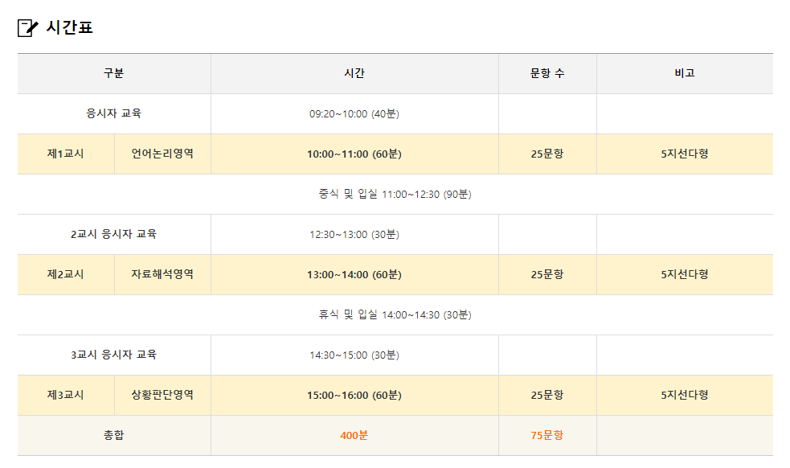
01_
7급 PSAT
이란?
01_
7급 PSAT
이란?
7급 PSAT이란?
2021년 국가공무원 7급 공채 PSAT 시험 일정_7월 10일
02_ 7급 PSAT 문제
제작 과정
03_ 7급 PSAT
온 오프라인
진행 방법
04_ 7급 PSAT
세부 프로그램
05_ PSAT강사진 소개
06_ 연구소소개
07_ 대학 혜택

Slide 6
02_
7급 문제
제작과정
7급 PSAT 문제 제작과정
상상 PSAT 연구소 5단계 문제출제 시스템
STEP 01.
분석
STEP 02.
기획
STEP 03.
출제
STEP 04.
검토
STEP 05.
감수
03_ 7급 PSAT
온 오프라인
진행 방법
04_ 7급 PSAT
세부 프로그램
05_ PSAT강사진 소개
5급 및 7급 민경채 PSAT과 인사혁신처 7급 PSAT 모의평가 문제, 7급 공무원 직무 분석을 통해 문제를 기획하고 출제하며 철저한 검토와 감수를 통해 2021년 7급 출제 방향성을 예측.
06_ 연구소소개
07_ 대학 혜택

Slide 7
02_
7급 문제
제작과정
상상 PSAT 모의고사 시스템
문항 입력
문제은행식 관리
문제풀이
실제 시험지와 동일한 가독성을 위해 시험지 형태(PDF 파일)로 등록
오답노트 관리를 위해 문항별 입력 방식 혼용
문항을 유형별, 키워드, 난이도,
출처, 출제의도 등으로 분류/관리
필요에 따라 자유로운 조합으로 문제 세트 구성
시험지 개별 배송을 통해 원하는 오프라인 장소에서 모의고사 가능
PC 및 모바일에서도 모의고사 가능
03_ 7급 PSAT
온 오프라인
진행 방법
답안 입력
성적 분석표 조회
오답 관리
PC 및 모바일에서 편리하게 답안 입력
오프라인 단체 응시 시에는 OMR 카드를 통한 답안 입력 가능
개인별&회차별 성적 분석표 제공
회차별 나의 성적과 전체 응시생 성적 비교 관리
나의 오답과 해설강의를 문제단위로 1:1 매칭하여 관리
오답 관리를 통해 나의 약점 분석 및 보완
04_ 7급 PSAT
세부 프로그램
05_ PSAT강사진 소개
06_ 연구소소개
07_ 대학 혜택

Slide 8
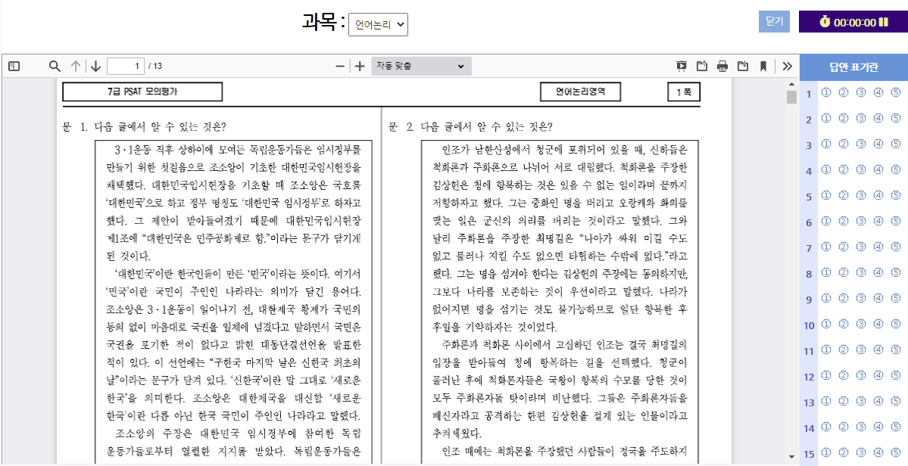
03_
7급 PSAT
온 오프라인
진행 방법
7급 PSAT 온라인 진행방법
상상 지정된 사이트로 접속 : 사이트 주소는 추후 안내
2
1
3
04_ 7급 PSAT
세부 프로그램
05_ PSAT강사진 소개
실제 시험지와 동일한 온라인 환경
답안표기란으로 정답 제출
소요시간 확인 가능
*지정된 시간이 끝나면 답안이 자동 제출되며 다음 시험을 준비할 수 있게 셋팅되어 있음
06_ 연구소소개
07_ 대학 혜택

Slide 9
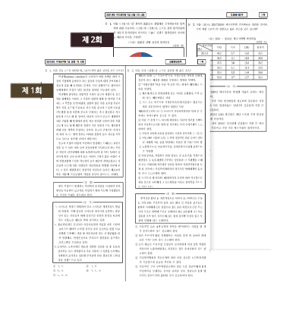
03_
7급 PSAT
온 오프라인
진행 방법
7급 PSAT 오프라인 진행방법
1) 실제와 유사한 환경으로 오프
라인 시험 진행 가능
2) 오프라인 시험지보고 온라인으
로 성적관리
실제 시험지로 시험보고 편하게 온라인 답안입력 -> 입력된 답안으로 바로 성적 확인 및 오답관리 가능
04_ 7급 PSAT
세부 프로그램
05_ PSAT강사진 소개
06_ 연구소소개
07_ 대학 혜택

Slide 10
04_
7급 PSAT
세부 프로그램
7급 PSAT One-Stop 프로그램
상상의 PSAT 전국모의고사를 볼 경우
One-Stop 프로그램 이용 가능
STEP 1.
STEP 2.
STEP 3.
교육진행 전 온라인 테스트
-전체 문제유형 파악
-효율적 강의 수강을
위한 강점 약점 파악
온라인 테스트를 통한 맞춤형 강의
콘텐츠
교육 진행 후 온라인 테스트
-강의 진행 후 실력 향
상 체험
-향후 합격을 위한 추가
포인트 피드백
05_ PSAT강사진 소개
06_ 연구소소개
07_ 대학 혜택

Slide 11
04_
7급 PSAT
세부 프로그램
7급 PSAT One-Stop 프로그램
기출문제
기출문제 풀이
7급 공채/7급 견습
기출 이론
및 문제
유형 분석
단계별 개별 학습
+
정리 특강
유형별/내용별
테마
문제풀이
실전
05_ PSAT강사진 소개
06_ 연구소소개
PSAT 개인 학습 프로그램 구축
(전문적/효율적/경제적)
07_ 대학 혜택

Slide 12

05_ PSAT
강사진 소개
7급 PSAT 언어논리 강사진
PSAT언어 김민경
학력
고려대학교 사범대학 국어교육학과 졸업
고려대학교 일반대학원 국어교육 석사 수료
경력
현) 상상공무원 7급 공채 PSAT 언어논리 강사
현) 합격의법학원 5급 공채 PSAT 언어논리 감사
현) 대성마이맥 수능국어 교수
전) 메가로스쿨 강남프리미엄 LEET 추리논증 강사
전) 에듀피디 공기업NCS 언어파트 강사
06_ 연구소소개
07_ 대학 혜택

Slide 13

05_ PSAT
강사진 소개
7급 PSAT 언어논리 강사진
PSAT언어 황혜진
경력
현) 상상공무원 언어논리 강사
현) 탑 황혜진국어 학원 원장
전) 노량진 비상에듀, 대치 정보학원, 목동 정일학원 언어 대표 강사
전) EBSi 강사, 강남구청 수능 인터넷강의
전) 공부엔진(비상교육) 언어 대표 강사
저서
고등 국어 신공(해냄 출판사)
고등 국어 한권으로 끝내기(비유와 상징)
(한끝) 고등국어 통합편 (비유와 상징)
시 개념 완전 정복(대한교과서)
유형별 문학 총정리(애니모비)
06_ 연구소소개
07_ 대학 혜택

Slide 14

05_ PSAT
강사진 소개
7급 PSAT 자료해석 강사진
PSAT자료 이현정
학력
서울대학교 기계공학과 졸업
경력
현) 상상공무원 자료해석 강사
현) 공단기 NCS 수리능력 강사
현) 공단기 PSAT 연구소 외부 검수위원
현) (주)미래교육센터 PSAT 자료해석 강사
현) (주)미래교육센터 NCS 수리능력 강사
전) 서울경제TV NCS미래센터 전문위원​
저서
NCS 통합 기본서 (삼일)
7급 PSAT 세상 쉬운 입문서 (커넥츠 공단기)
PSAT자료해석 기출문제 해설집 (커넥츠 공단기)
06_ 연구소소개
07_ 대학 혜택

Slide 15

05_ PSAT
강사진 소개
7급 PSAT 자료해석 강사진
PSAT자료 김은기
학력
한양대학교 기계공학과 졸업
경력
현) 상상공무원 자료해석 강사
전) 박문각 자료해석 강사​
저서
2021 PSAT 박문각 공직적격성평가 관통력 : 자료해석영역
06_ 연구소소개
07_ 대학 혜택

Slide 16

05_ PSAT
강사진 소개
7급 PSAT 상황판단 강사진
PSAT상황 여성곤
학력
한양대학교 법학과 석사
고려대학교 법학과 박사과정 수료
경력
현) 상상공무원 상황판단 강사
현) 메가로스쿨 추리논증 강사
현) 에듀윌 법학개론, NCS 건강보험공단 및 공기업법학 강사
전) 베리타스 법학원 상황판단 강사
전) 프라임PSAT연구소장
전) 한국외국어대학교 공직적격성평가 상황판단 전공교수
2007년부터 서울대, 고려대, 성균관대, 한양대 등 주요대학 고시반 초빙교수 역임
06_ 연구소소개
07_ 대학 혜택

Slide 17
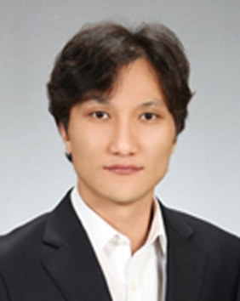
06_ 연구소
소개
상상 PSAT 연구소장 프로필
PSAT연구소장 : 김원태
프로필
▪ 현) ㈜ 이매진P&M 부사장
▪ 현) ㈜ 상상PSAT 연구소 소장
▪ 현) 공공기관 서류평가 전문위원, NCS 출제위원, 면접평가 전문위원
▪ 현) ㈜ 한국경제신문 경제연구소 NCS 출제위원
▪ 전) ㈜ ST Unitas 콘텐츠 부문
(콘텐츠 센터 센터장, PSAT/NCS 연구소 소장, 공무원 실장)
▪ 전) ㈜ 논리와 비판 연구소 소장
▪ 전) ㈜ 에듀패스 교육사업본부 차장
▪ 전) ㈜ 유비온 전략사업본부 취업역량센터 센터장
▪ 전) (주) 한국경제신문(한국경제연구소)
(금융NCS 1종 민간자격 직업기초능력 시험 기획 및 개발 총괄)
▪ PSAT/LEET 콘텐츠 기획 및 개발
▪ 5급 공채 및 7급 지역인재 PSAT 전국모의고사, 장학생 선발고사, 입실고사 프로그램 기획 및
콘텐츠 개발
(연세대, 한양대, 성균관대, 중앙대, 이화여대, 숙명여대, 경희대 외 다수 대학)
▪ PSAT 자기주도형 교육 프로그램 개발/진단평가 콘텐츠 기획 및 개발
▪ PSAT 관리형 집중 관리 과정 기획 총괄
▪ 민간경력 5급/7급 특채 교육 프로그램 총괄 기획
▪ 대학 교육역량강화 취업 프로그램 기획 및 진행, 강의
(인하대, 홍익대, 경남대, 국민대, 상명대, 강원대 외 다수)
▪ 홍익대학교 인재개발센터 취업 교육 프로그램 기획 총괄
07_ 대학 혜택

Slide 18
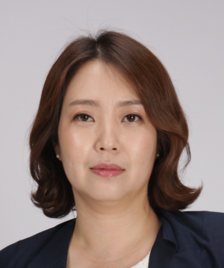
06_ 연구소
소개
상상 PSAT 연구소 부소장 프로필
PSAT연구 부소장 : 권지영
프로필
▪ 현) ㈜ 상상PSAT연구소 부소장
▪ 현) 공공기관 서류평가 전문위원, NCS 출제위원
▪ 전) ㈜ ST Unitas PSAT/NCS 연구소 팀장
▪ 현) 공공기관 서류평가 전문위원, NCS 출제위원
▪ 전) ㈜ ST Unitas PSAT/NCS 연구소 팀장
▪ 현) 공공기관 서류평가 전문위원, NCS 출제위원, 면접평가 전문위원
▪ 전) (주) 논리와 비판 전임연구원
▪ 전) 스카이 로스쿨 LEET 언어이해 강사
▪ 전) (주) 유비온 취업적성연구소 선임연구원
▪ 현) (주) 한국경제신문 직업기초능력 출제위원(한국경제 연구소, 금융NCS 1종 민간자격 시험)
▪ PSAT/LEET 콘텐츠 기획 및 개발
▪ 5급 공채 및 7급 지역인재 PSAT 전국모의고사 콘텐츠 개발
(연세대, 한양대, 중앙대 외 다수 대학)
▪ 5급 공채 및 7급 지역인재 PSAT 집중 지도반 교육
▪ 홍익대학교 인재개발센터 미래인재개발 PSAT언어논리 강의 외 다수 대학 강의 진행
▪ 한국경제신문 금융NCS 교원 직무연수 직업기초능력평가 특강
▪ YBM net 및 YBM 커리어 캠퍼스 (오프라인 특강 : 언어, 추리영역 강의)
07_ 대학 혜택

Slide 19
06_상상 PSAT
연구소
조직
PSAT 연구소 조직도
대표이사
부사장
경영관리팀
PSAT연구소
이러닝사업
대외협력사업
07_ 대학 혜택

Slide 20
7_
대학 혜택
상상만의 대학 제휴 혜택
01
가격 할인
- 대학만의 특별 가격 할인
- 전국 모의고사 & PSAT 특강 인원별 가격 할인
02
동영상 강의
- 오답관리를 위한 전 문항 해설강의 제공
- 모의고사 시험 결과를 반영한 수준별 강의 제공(신청 대학에 한함)
- 초단기 마무리 특강 제공(신청 대학에 한함)
03
결과 보고서 제공
- 개인별 성적표 외 전국 모의고사 성적과의 비교 자료 제공
- 체계적인 모의고사 결과 보고서 제공
04
연계 교육 프로그램 지원
- 2021년 2차 전공 필기 시험 대비 전국 모의고사 지원
- 2022년 시험 대비 PSAT 교육 프로그램 지원
- 가격 할인율 및 지원 범위는 협의
0_ Coming Soon

Slide 21
0_ 2차
7급 2차 프로그램
7급 전공필기(2차)
전국모의고사
Coming Soon…
0_ Coming Soon

